Slide 1
Кондитерский магазин “Райский берег”
Вроде бы сделал Ахмадуллин Айрат 21ИС-1

Slide 2
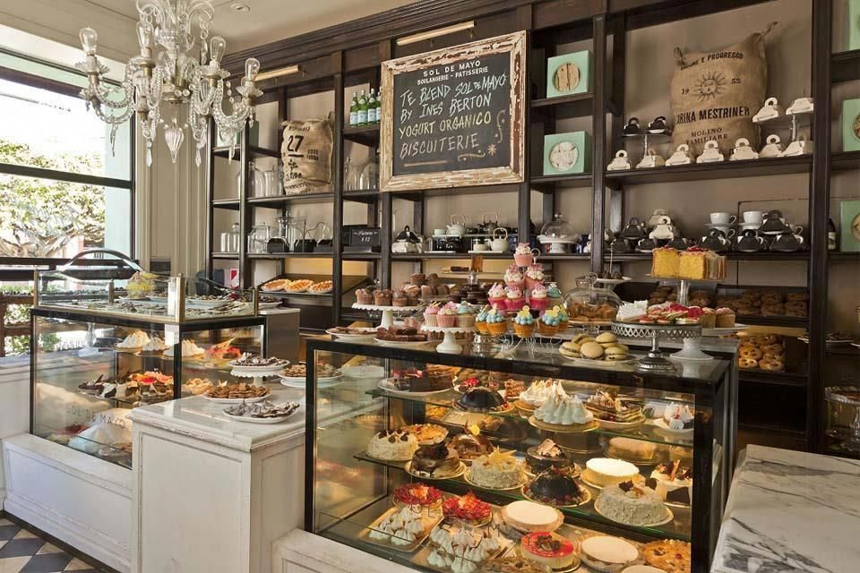
Стилистика данного проекта
Наш магазин будет включать в себя как интернет магазин, так и обычную кондитерскую, в котором будут все удобства для работы за ноутбуками в уютной обстановке и обычные изделия для вкусного перекуса.

Slide 3
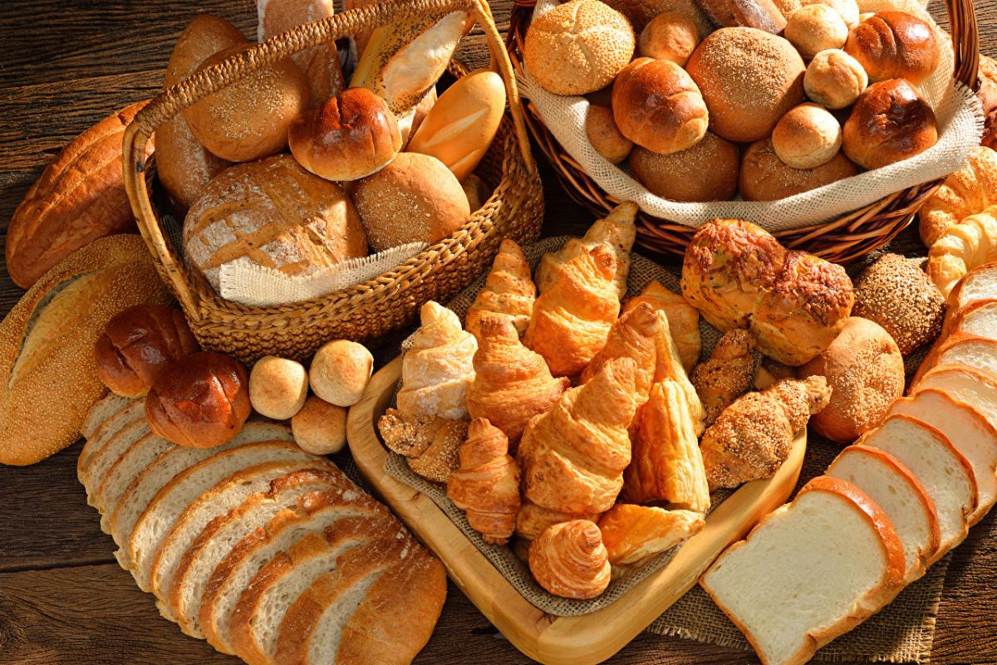
Цель данного проекта
Создать кондитерский магазин разной интересной выпечки по небольшим ценам и обширным ассортиментом.

Slide 4

Описание
Наш кондитерский магазин будет работать следующим образом: клиенты смогут покупать любое изделие, которое есть в ассортименте, либо заказать изделие по своим запросам.

Slide 5




Персонал данного проекта
Администратор
Тряпкин Василий Н.
Бухгалтер
Тригубкин Петр Д.
Повар-кондитер
Белова Любовь М.
Кассир
Ганеева Анастасия А.

Slide 6
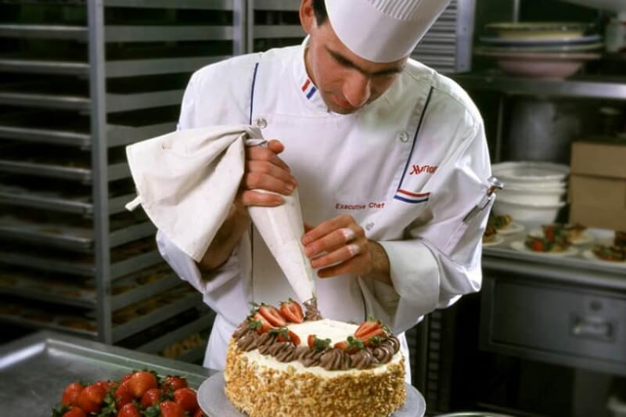


Персонал данного проекта
Помощник повара-кондитера
Павлов Андрей А.
Уборщик
Ильина Валерия К.
Охранник
Баранов Геннадий С.

Slide 7

Задачи администратора
В задачи администратора входит:
отвечать за магазином и персонал
следить за выполнением всех работ своего персонала
заполняет важные документы (например, ЖКХ)
просматривать, добавлять и редактировать список сотрудников

Slide 8

Задачи менеджера
В задачи менеджера входит:
составлять список посетителей
оформлять отчет за определенный период работы
просматривать, добавлять и редактировать список изделий

Slide 9

Задачи повара-кондитера
В задачи повара-кондитера входит:
приготовлений изделий
создание новых рецептов
закупку и подготовку ингредиентов

Slide 10

Задачи помощника повара-кондитера
В задачи помощника повара-кондитера входит:
помогать повару-кондитеру в приготовлении изделия
относить готовые изделия на прилавок

Slide 11

Задачи уборщика
В задачи уборщика входит:
поддерживать в помещение чистоту и порядок

Slide 12
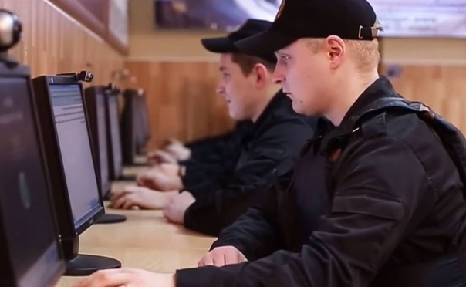
Задачи охранника
В задачи охранника входит:
пресекать правонарушения

Slide 13

Задачи кассира
В задачи кассира входит:
принимает заказы клиентов

Slide 14
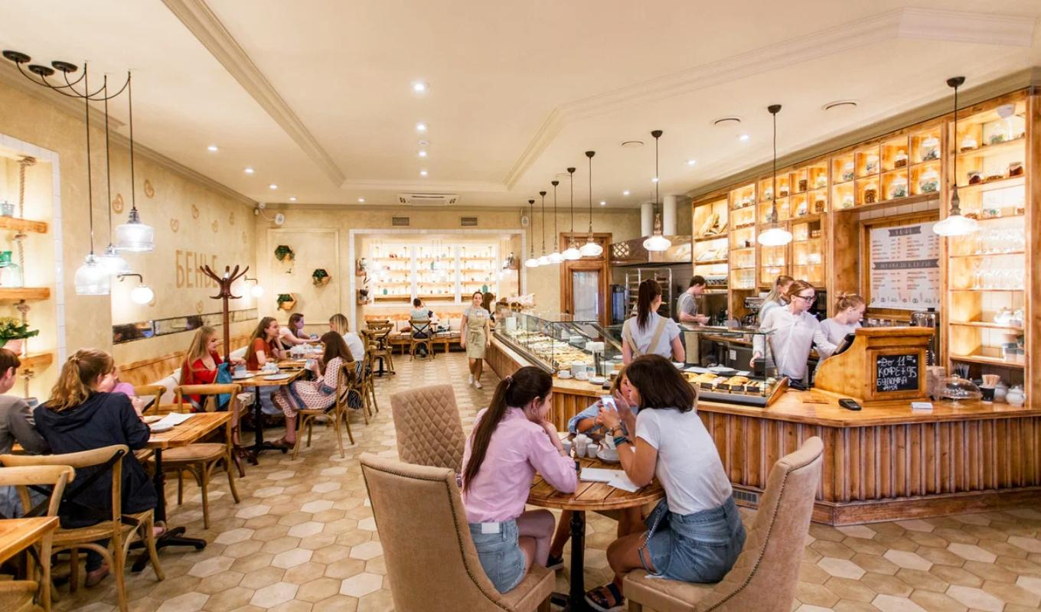
Клиенты-покупатели
Данным проектом будут пользоваться люди, которые хотят просто перекусить либо фрилансеры, либо просто отдохнуть.

Slide 15
Цена проекта
Данный проект, как по моему мнению, не будет иметь какого огромного интереса и из-за этого не будет большой цены, примерно, 10000. Но если запустить данный проект в каком-либо провинциальном городке, то он будет иметь довольно большой спрос, как по моему мнению, и будет стоить, примерно, 50000.

